Slide 1
Отчет главы МО «Зеленоградский район» В.Г. Губарова о результатах деятельности, о результатах деятельности администрации и иных подведомственных органов местного самоуправления за 2013 год

Slide 2
Собственные доходы млн. руб.
 | Доходы (тыс. руб.):
годы | Всего доходов бюджета | Налоговые доходы | Неналоговые доходы | Итого собственные доходы
2013 | 638676,6 | 156697,8 | 104183,0 | 260880,8
Доходы консолидированного бюджета МО «Зеленоградский район», млн. руб.
Доходы в 2013 году (тыс. руб.):
Всего доходов бюджета | Собственные доходы
872668,5 | 398503,0

Slide 3
Экономическое развитие
Промышленность
Туризм
Сельское хозяйство

Slide 4
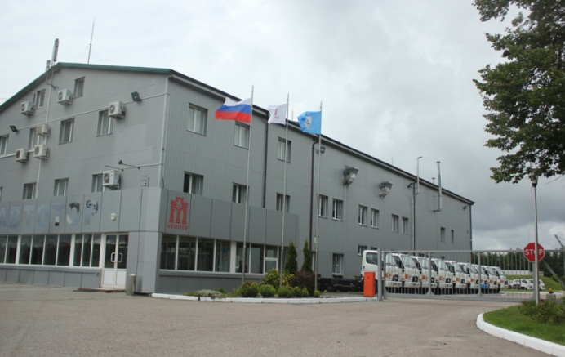
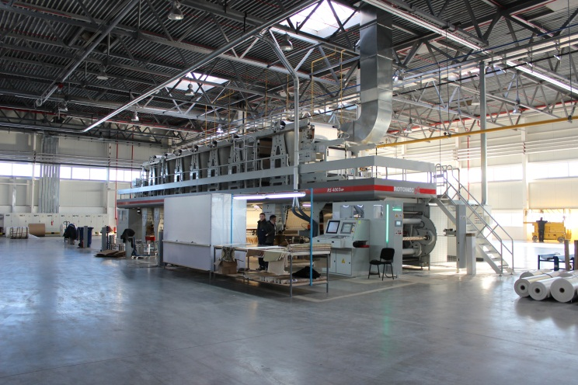
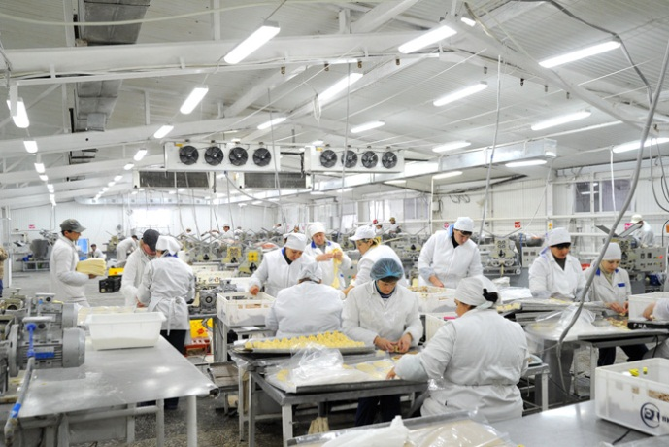
Промышленность
Крупные предприятия Зеленоградского района:
«Автотор» в п. Переславское (700 млн. руб.)
«Сибирский деликатес» в п. Котельниково (инвестиции 300 млн. руб. )
Построена Фабрика обоев «Прима Итальяна» в п. Каменка (объем инвестиций 12млн.евро)

Slide 5
Туризм: количество туристов
16 340
чел
Жители Калининградской области
38 000 чел./год
20 140
чел
Жители остальной России
1 520
чел
Иностранные граждане

Slide 6
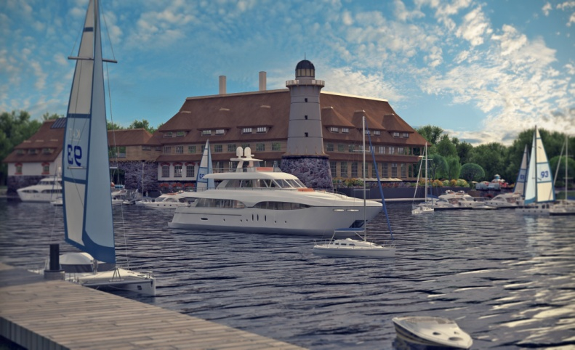
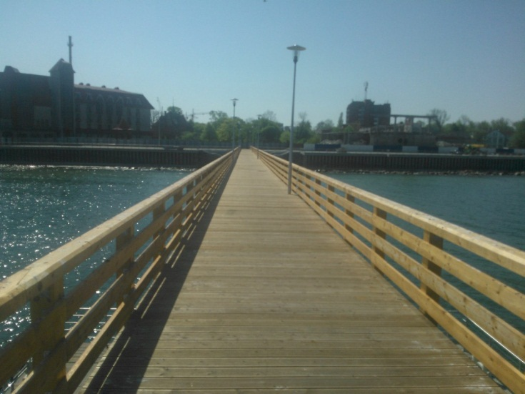
Инвестиционный туристический проект
Причал в г. Зеленоградске
на реке Тростянка (протяженность 350 м.)
Инфраструктурный объект
В г. Зеленоградске введен в эксплуатацию пирс протяженностью 330 м.

Slide 7
Растениеводство
2013 г
Урожайность – 18,6 ц./га
Процент уборки: 99%

Slide 8
Валовое производство в разрезе культур (тонн)
Год | Зерновые культуры | Рапс | Картофель | Овощи
2013 | 7526,1 | 787,4 | 6717,9 | 2033,5
2012 | 2776,1 | 1830 | 8103,8 | 3862,8

Slide 9
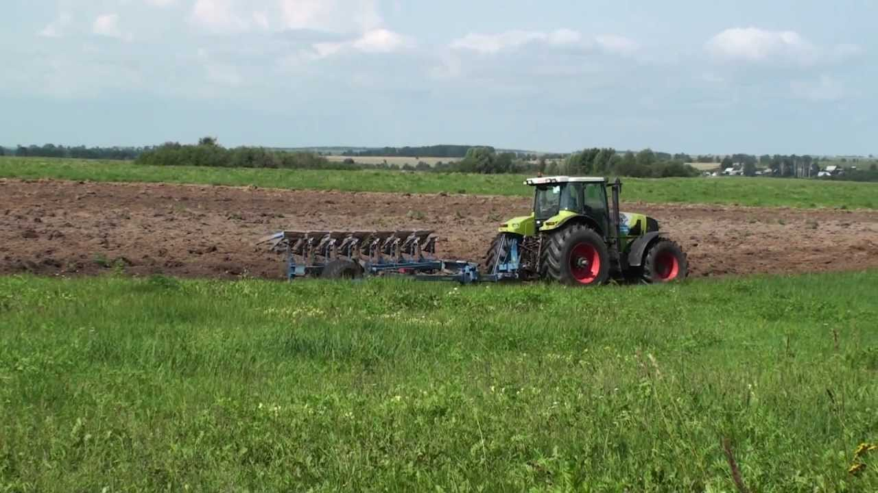
Ввод в оборот неиспользуемых ранее земель сельскохозяйственного назначения в 2013 году
- ООО «Адваг-Балтийские фермы» - 1121 га;
- ООО «Балт Арго Корм» - 511,4 га;
- ОАО «Светлогорский» - 100 га пашни;
- ЗАО «Луговское» - 165 га;
- ООО «Вершининское» - 45,8 га;
- КФХ 550 га.
С начала года введено в оборот 2493,2 га в 10 раз больше 2012 года

Slide 10
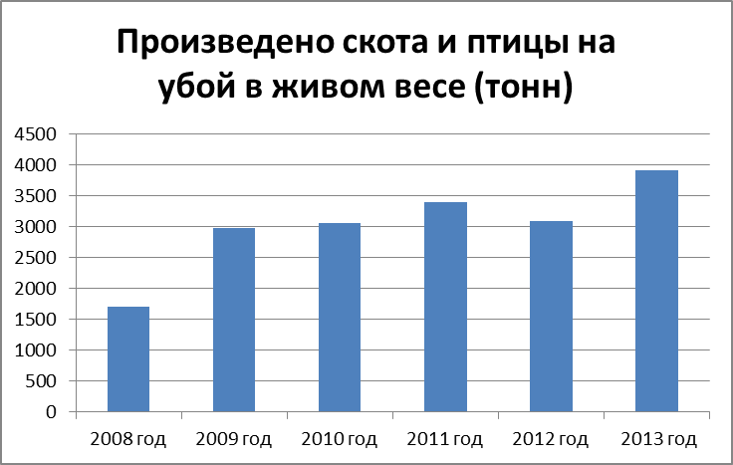
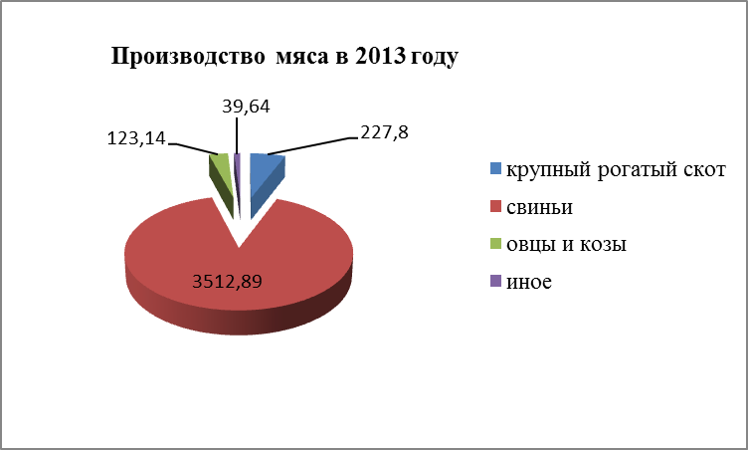
Показатели животноводства

Slide 11
Мероприятия по обеспечению жильем на селе
В 2013 году участниками мероприятий от МО «Зеленоградский район» признаны три семьи, им перечислено
3,29 млн. рублей.
Общая площадь приобретенного жилья составила 178,1 кв. м
Размер социальной выплаты, тыс. руб.
федеральный бюджет | областной бюджет | местный бюджет | итого
323,421 | 428,721 | 57,857 | 809,999
317,458 | 527,542 | 65 | 910
628,875 | 833,625 | 112,5 | 1575

Slide 13
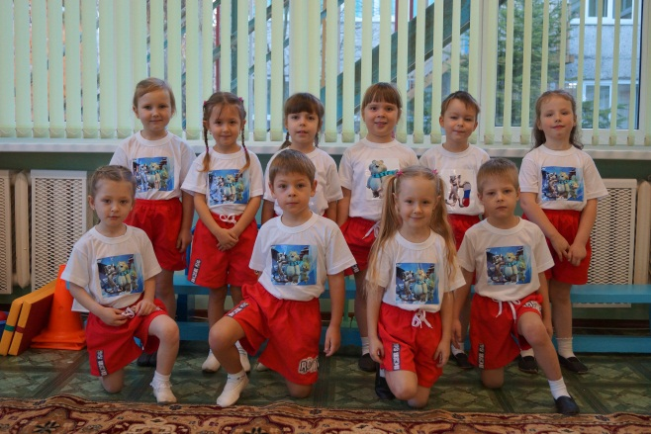
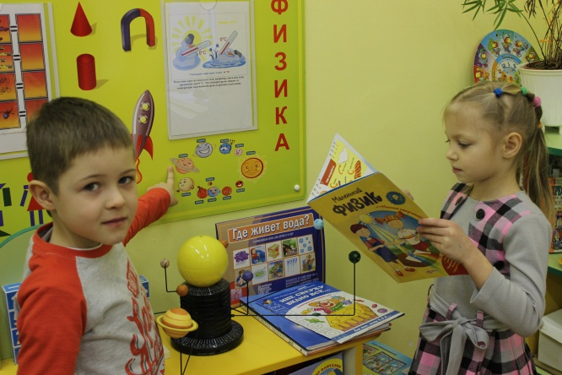
Дошкольное образование
11 дошкольный образовательных учреждений;
Обеспечение потребности населения в услугах дошкольного образования составляет 100% для детей от 3 до 7 лет;
Средняя заработная плата – 26739 рублей.

Slide 14
Дошкольное образование
В 2013 году приобретено имущество и оборудование на общую сумму
4 749 500 рублей.
Проведены ремонтные работы в ДОУ на общую сумму 1 899 413 рублей.
В 2013 – 2014 учебном году МАДОУ ЦРР – д\сад №23 «Сказка» участвует в эксперименте по раннему изучению английского языка.

Slide 15
Общее образование
8 учреждений
средняя заработная плата – 25 708 руб.
(на 18 % больше 2012 г.)

Slide 16
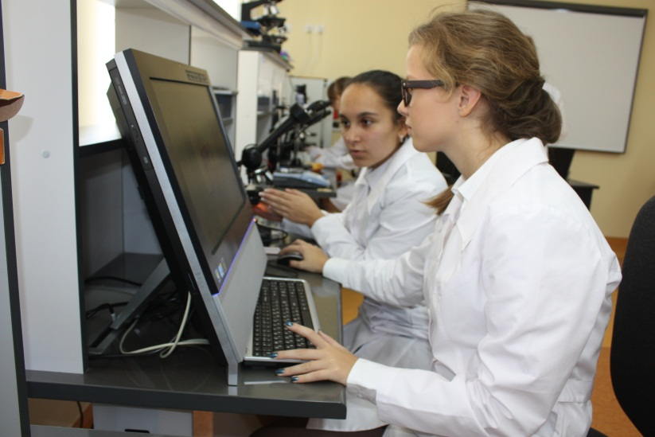
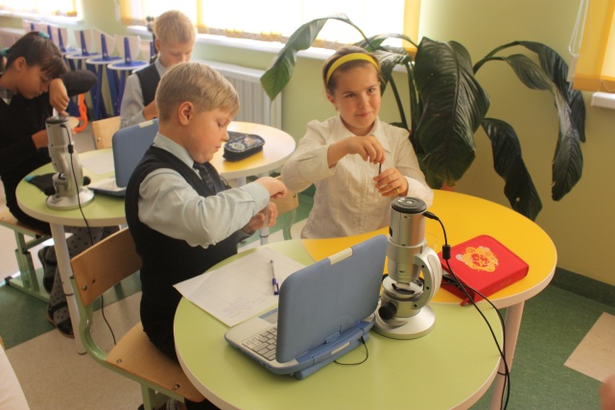
Общее образование
На выполнение мероприятий плана модернизации было выделено в 2013 году 13 760 086 рублей, софинансирование из местного бюджета составило 832 674 рублей.
Денежные средства были израсходованы:
- на приобретение:
учебников – 800 253 рублей;
на приобретение оборудования для школ реализующих физико – математическое и лингвистическое направления – 3 500 000 рублей;
школьных автобусов для МАОУ СОШ п. Переславское и МАОУ СОШ п. Романово – 3 424 178 рублей;
оборудования для кабинета ОБЖ МАОУ СОШ п. Переславское – 310 000 рублей;
- на проведение капитального ремонта в МАОУ СОШ п. Романово –
5 725 655 рублей.

Slide 17
Система дополнительного образования
МАОУ ДОД «ДШИ г. Зеленоградска» и МАОУ ДОД ДЮСШ «Янтарь» г. Зеленоградска.
Среднемесячная заработная плата педагогических работников - 21 457 рублей (на 2,3 % выше, чем в 2012 году).

Slide 18
Социальная защита населения
Оказание адресной помощи гражданам, оказавшимся в трудных жизненных ситуациях
Проведение и организация районных мероприятий («День защиты детей», «День семьи», «День пожилого человека », «День инвалида», «День матери», Новогодняя елка)
19323,8 тыс. руб.
Общественные работа для лиц особо нуждающихся в социальной защите
Финансирование детской оздоровительной кампании

Slide 19
Социальная защита населения
В управлении социальной защиты, здравоохранения, защиты прав материнства и детства состоят на учете: 3264
- малообеспеченные - 1370
- многодетные (из низ малообеспеченные) - 207(149)
- одинокие матери - 67
- асоциальные семьи - 35
- семьи с детьми – инвалидами - 67
- семьи, в которых воспитываются
дети – сироты - 15 (16)
- дети, находящиеся в
трудной жизненной ситуации - 1503.
Финансирование детской оздоровительной кампании 2013 года складывалось из следующих источников:
средства федерального бюджета 2079,00
- областной бюджет 1601,00
- средства местного бюджета 2025,60
Всего 5705,6

Slide 20
Здравоохранение
ГБУЗ КО «Зеленоградская ЦРБ» | Ед.
Численность обслуживаемого населения (чел.) | 32 530
Стационар (коек) | 118
ФАП | 16
Средняя заработная плата: врачи (руб.) | 46 710
Капитальный ремонт ФАП п. Коврово (руб.) | 1226,4
Капитальный ремонт помещений поликлиники ЗЦРБ и отделений стационара (руб.) | 92 091900
ФАП в п. Мельниково, п. Холмогоровка , п. Переславское | 3

Slide 21
Культура
Ремонт и модернизация культурно-досуговых учреждений:
Культурно-досугового центра в п. Коврово (300 тыс. руб)
Культурно-спортивного комплекса п. Кострово (1200 тыс. руб)
МАУ «Зеленоградская городская библиотека» (1300 тыс. руб)
КДЦ п. Поваровка (366,5 тыс. руб)
КДУ в п. Лесной (608,8 тыс. руб.)

Slide 22
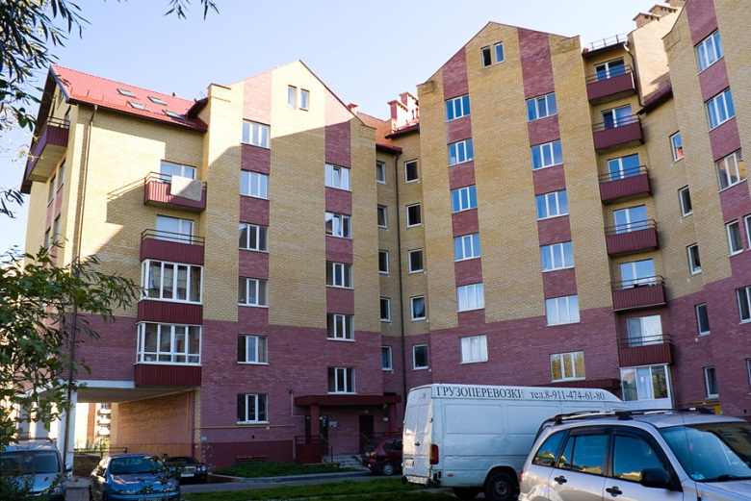
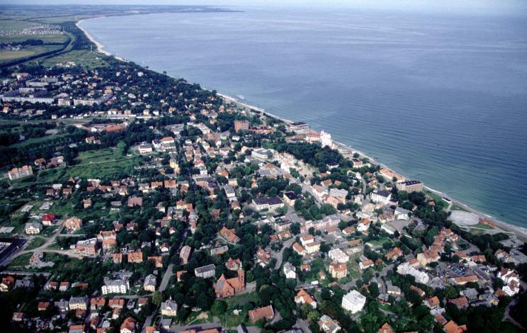
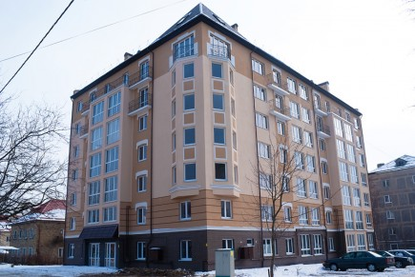
Строительство
В 2013 году было введено жилых домов – 63 700 кв. м. общей площади,
что составляет 153% от плановых показателей и на 77% больше, чем в 2012 году.

Slide 23
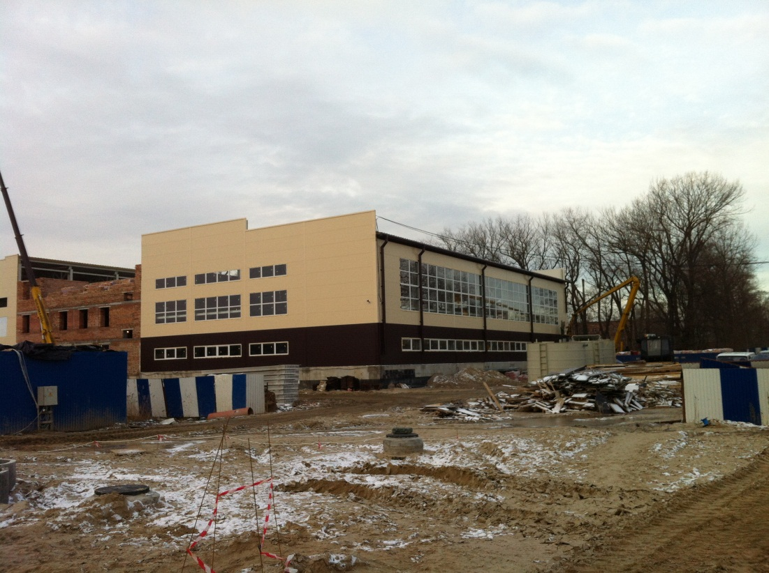
Строительство
Продолжается строительство ФОК с универсальным спортивным залом и плавательным бассейном по ул. Тургенева г. Зеленоградск (239 млн. рублей)

Slide 24
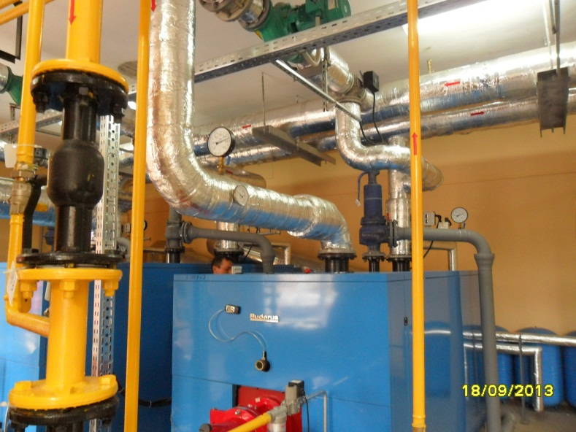
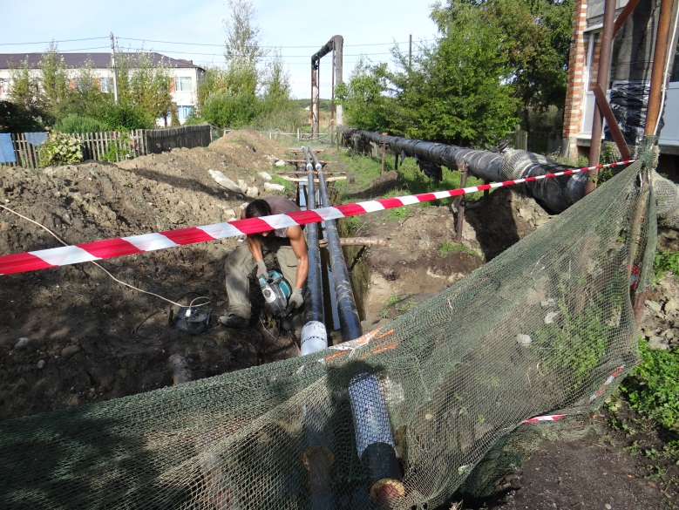
Инженерная инфраструктура
В районе - 22 котельные: 17 - в городе, 5 - в сельской местности. На газе работает 6 котельных.
Протяженность уличных тепловых и паровых сетей – 18,5 км.

Slide 25
Газификация района 2013 год
Газопровод низкого давления для газоснабжения ж/домов по ул. Центральная в п. Мельниково на сумму 1078,2 тыс. руб.
Газопроводы – вводы к жилым домам в пос. Лесной на сумму 3186,6 тыс. руб.
Газопроводы среднего давления по ул. Тургенева в г. Зеленоградске для подключения реконструируемой котельной по ул. Тургенева,4 в г. Зеленоградске на сумму 3430,5 тыс. руб.
Строительство распределительных газопроводов пос. Заостровье Зеленоградского района на сумму 6209,4 тыс. руб..
Реконструкция котельной (по переводу на газ) по ул. Тургенева,4 на сумму 23 708,62 тыс. руб
Перевод котельной школы в п. Мельниково на природный газ на сумму 2 986,9 тыс. руб.
Завершено строительство переходящих объектов, ведется подготовка к сдаче их в эксплуатацию;
Газовые вводы к жилым домам в п. Романово на сумму 10078,4 тыс. руб.
Перевод котельной МДОУ в п. Краснофлотское на природный газ на сумму 6 537,35 тыс. руб.
25

Slide 26
Реализация программ конкретных дел
В МО «Зеленоградское городское поселение» выполнено строительство:
Название мероприятий | Сумма, тыс.рублей
Газопровода к «Вечному огню» | 547,20
«Вечного огня» (звезда) | 1 158,80
Тротуара в пос. Сосновка | 407,50
В МО «Ковровское сельское поселение» проведены работы:
Название мероприятий | Сумма, тыс.руб
Ремонт системы освещения в пос. Вербное | 50,00
Ремонт системы освещения в пос. Холмы ул. Сиреневая | 460
Ремонт системы освещения в пос. Низовка ул. Каштановая | 330
Устройство тротуаров в пос. Сальское | 370,00
Ограждение детских игровых площадок в пос. Привольное, Вербное, Коврово | 200,00
Обустройство контейнерных площадок | 100,00
«Приобретение и установка скамей и малых архитектурных форм» | 840,00
Ремонт зданий (в т.ч. фасадов) | 840,00
Комплексное обустройство центральной части населенного пункта и мест отдыха жителей | 400,00
26

Slide 27
Реализация программ конкретных дел
В МО «Переславское сельское поселение»
Название мероприятий | Сумма, тыс.рублей
Строительство уличного освещения в п. Переславское 20 км. | 1 392,40
Закупка и установка детской игровой площадки в п. Переславское 20 км, в районе ул. Вишнёвой. | 100,00
Обустройство спортивной площадки (футбольное поле) в п. Павлинино - установка ворот, ограждения. | 150,00
Обустройство контейнерных площадок для ТБО | 150,00
В МО «Красноторовское сельское поселение»
Название мероприятий | Сумма, тыс.рублей
Ремонт системы уличного освещения пос. Русское (ул.Победы, Новая) | 860,00
Ремонт системы уличного освещения пос.Поваровка (ул.Балтийская, Полевая, Озерная,Заречная,пер. Каштановый) | 1 240,00
Обусройствро площадки в пос.Ягодное | 10,00
Обустройство плащадки в пос.Морозовка | 10,00
Обустройство плащадки в пос.Янтаровка | 20,00
Обустройство площадки в пос.Охотное | 10,00
Приобретение мусорных контейнеров | 150,00
Благоустройство территории кладбища пос.Клюквенное ( вырубка поросли , огораживание) | 250,00
Благоустройство территории кладбища пос.Русское ( вырубка поросли , огораживание) | 250,00
27

Slide 28
Реализация программ конкретных дел
В МО «Сельское поселение Куршская коса»
Название мероприятий | Сумма, тыс.рублей
Устройство подземной теплотрассы в п. Рыбачий | 800,00
Приобретение водонапорной башни Ражновского для п. Рыбачий; | 372,00
Прокладка сети водопровода в п. Лесной | 200,00

Slide 29
Спасибо!
С уважением, В.Г. Губаров

